Slide 1
Поиск уязвимостей ”ip-config”
для компаний
Основная цель проекта
Поиск уязвимостей ip

Slide 2

Что такое IP-уязвимости?
IP-уязвимости - это слабые места или ошибки в протоколе интернета (IP), которые могут быть использованы злоумышленниками для несанкционированного доступа к компьютерным системам или сетям. Эти уязвимости могут возникать из-за неправильной конфигурации, ошибок программного обеспечения или слабых паролей. Когда злоумышленники находят такие уязвимости, они могут проводить атаки, включая взлом, перехват данных или отказ в обслуживании. Для защиты от IP-уязвимостей необходимо обновлять программное обеспечение, настраивать системы безопасности и использовать сильные пароли.

Slide 3
Преимущества поиска IP-уязвимостей
1
Защита от взлома
2
Соответствие стандартам безопасности
3
Повышение безопасности сети
4
Защита от отказа в обслуживании DoS
5
Улучшение общей безопасности

Slide 4
Недостатки прогнозирования
1
Ложные срабатывания
2
Отсутствие полного покрытия(нет 100% гарантии обнаружения всех уязвимостей)

Slide 5
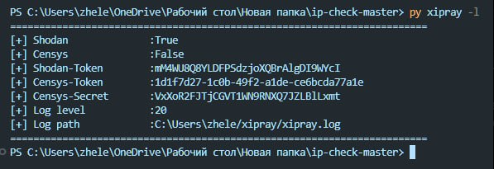
Пользовательский интерфейс

Slide 6
Пользовательский интерфейс

Slide 7
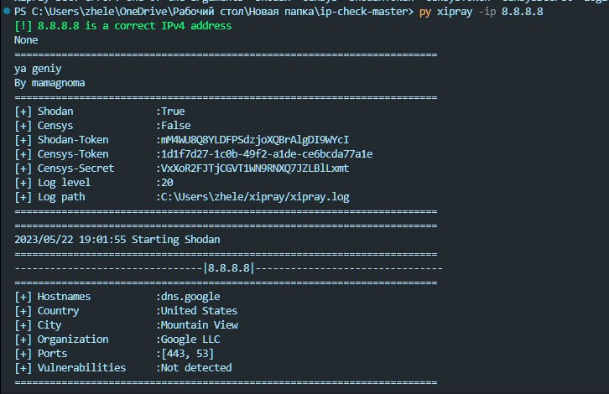
Пользовательский интерфейс

Slide 8

Улучшение проекта
Автоматический поиск уязвимостей
Реклама
Добавление краткого обозначения уязвимостей
Покупка рекламы в интернете,взаимовыгодная работа с компаниям
Автоматический поиск уязвимостей по логам
Добавление краткого обозначения уязвимостей

